Slide 1
CREATIVITY CAMP
MarkCom
Juillet 2024

Slide 2
Journée Mondiale du Bonheur

Slide 3
La Journée Mondiale du Bonheur, c’est le 20 mars.

Slide 4
Mais pas au Luxembourg…

Slide 5
Parce que le Luxembourg a son propre fournisseur officiel de bonheur…

Slide 6


Slide 7


Slide 8
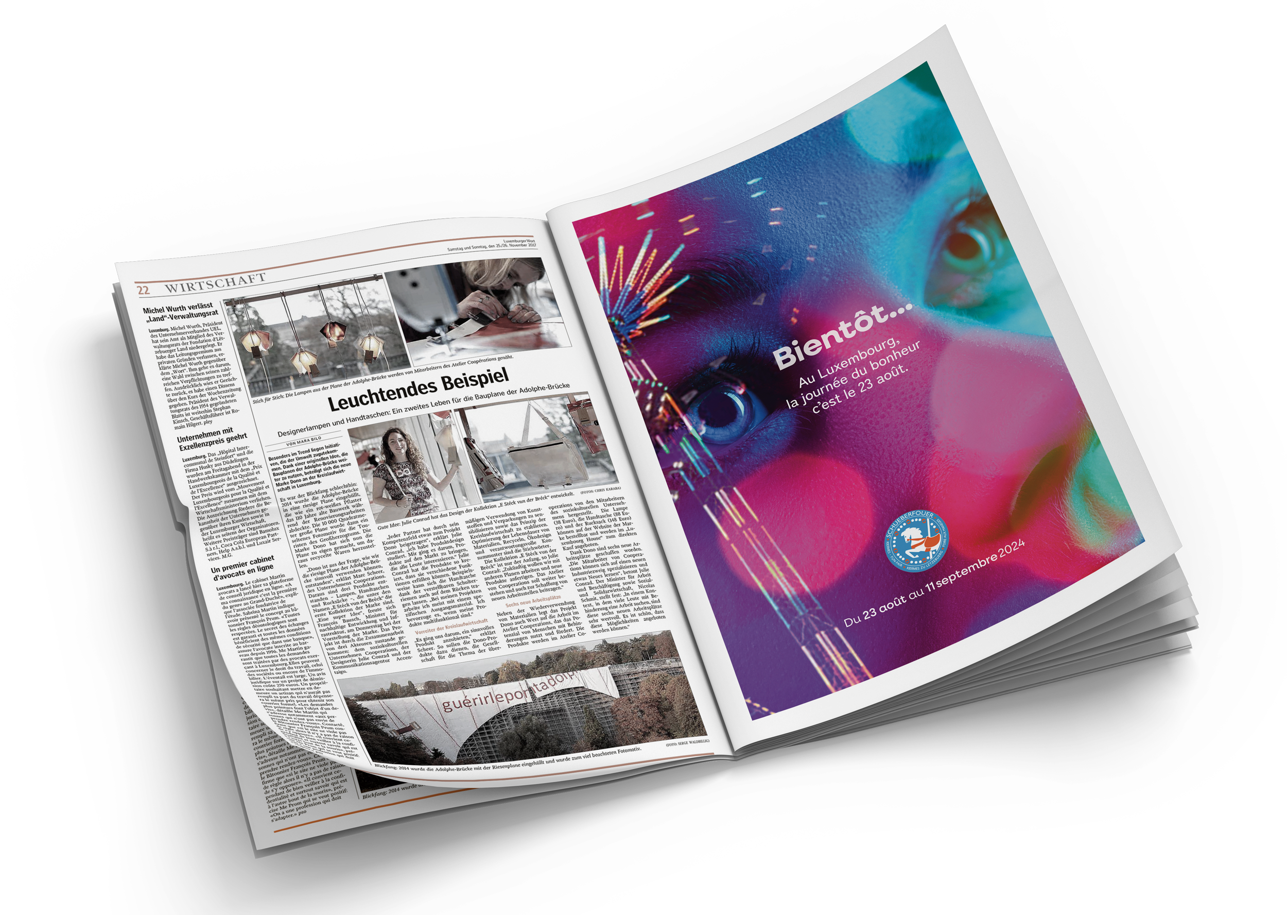

Slide 9
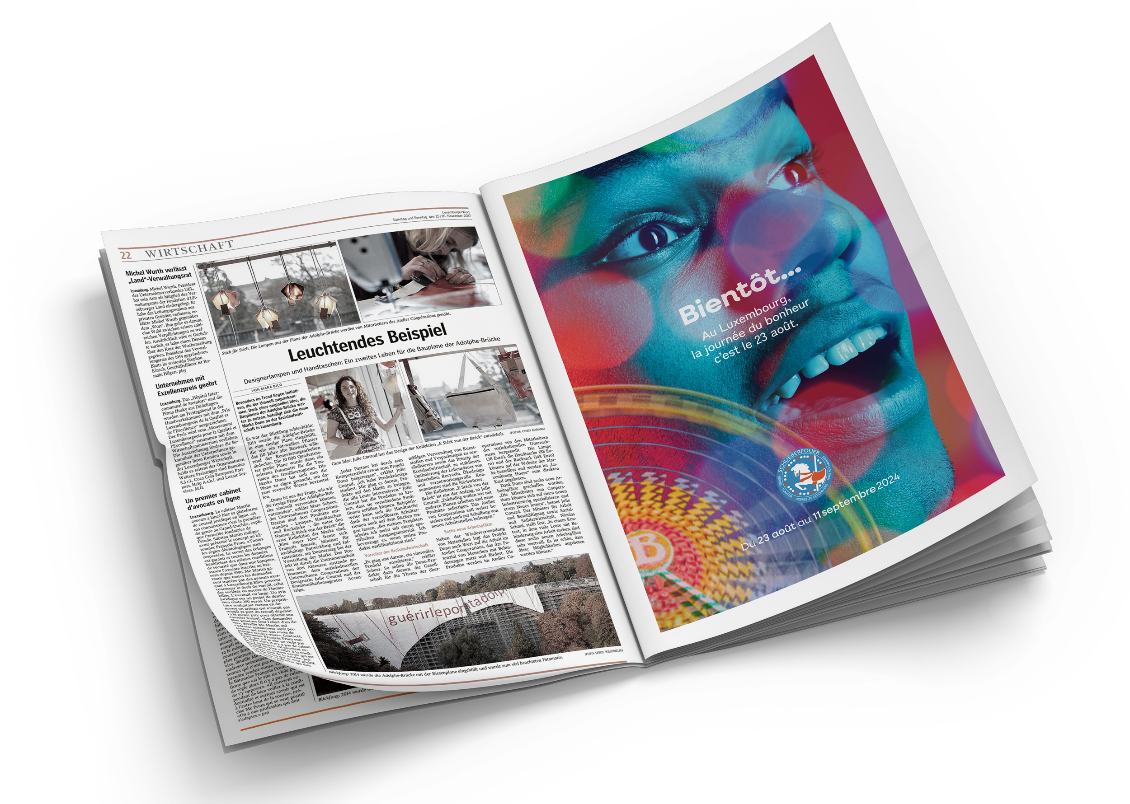

Slide 10
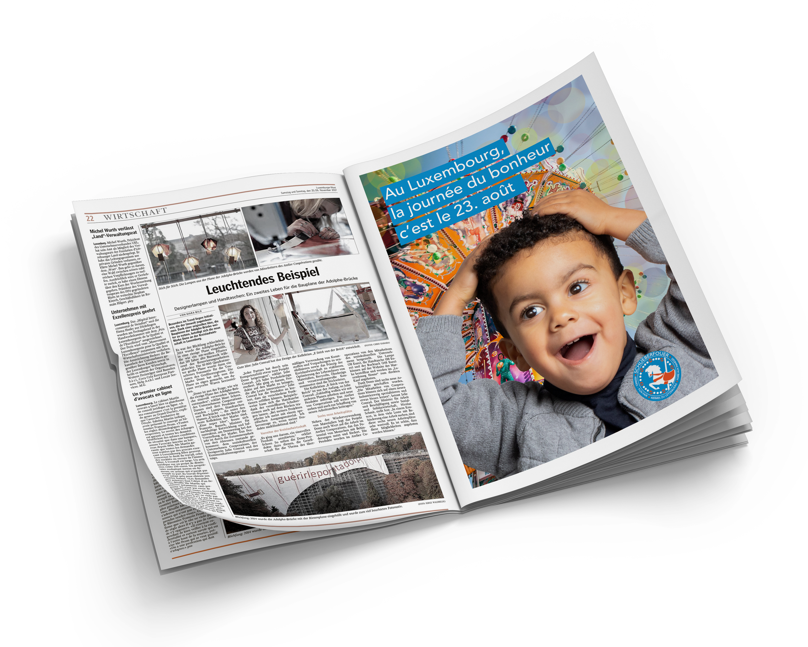

Slide 11
good things come
to those who

